Slide 1


Slide 2
主题：来自丝路的佛教
相关课题：石窟（音忽）艺术
总论
佛教产生于印度，并在公元前后于中国新疆地区盛行，大约到了东汉时传入中原地区。自佛教传入中国后，一种依山开凿的佛教寺院亦相继传入中国北方。这种寺院，称为石窟，亦称石窟寺。
石窟的艺术至少包含三方面的元素：
一、石窟本身的建筑
二、石窟内的佛教造像
三、石窟内的佛教雕刻
北魏是佛教传入中国北方最重要的阶段，本课题透过介绍平城和洛阳的石窟艺术，讲述这个时代的佛教传播情况。
在本课题，你将可以学到：
印度石窟艺术的产生和东传
佛教造像
佛教雕刻

Slide 3
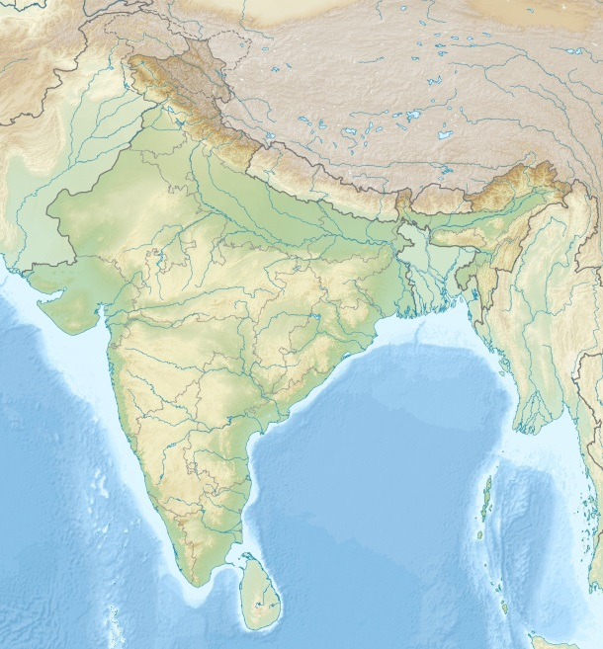
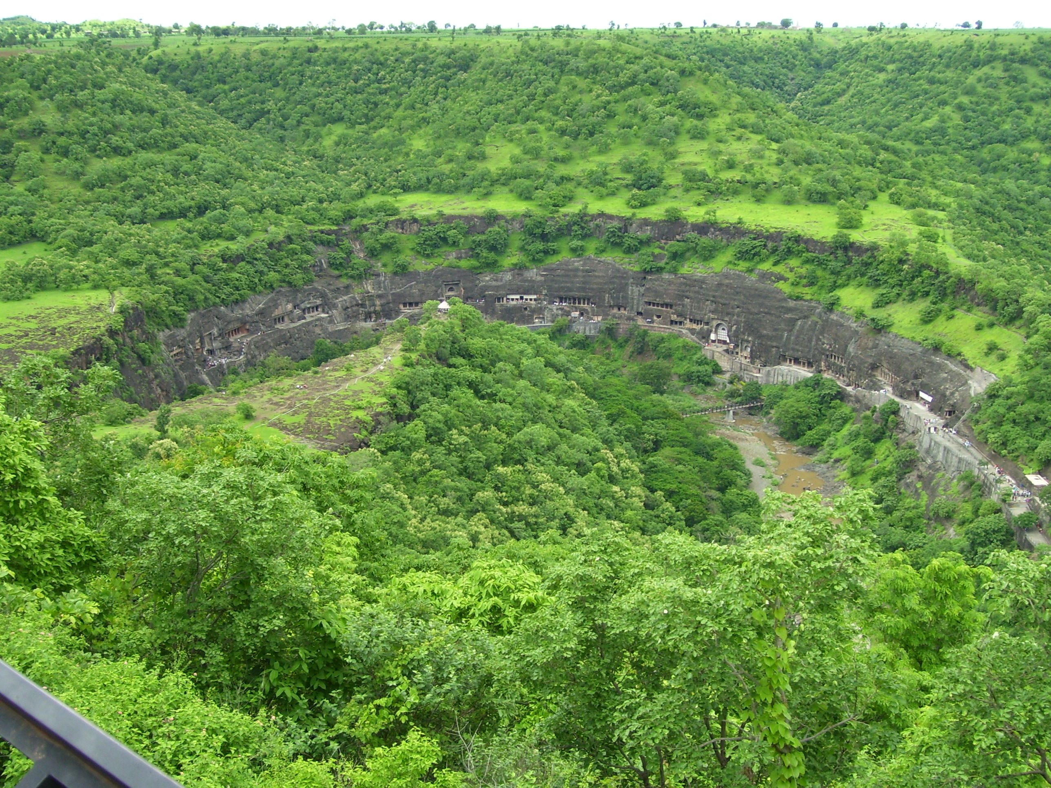
1. 印度石窟艺术的产生和东传
石窟，亦称石窟寺，是一种依山开凿的佛教寺院，源于印度。僧侣在远离城市的山林中开凿石窟，过着清净修行的生活。
阿旃（音煎）陀石窟（Ajanta Caves），是一个位于印度的石窟群，大概建于公元前2世纪至公元后7世纪期间，是目前印度最大的石窟遗址。
Ref: Wikipedia: Ajanta Caves

Slide 4
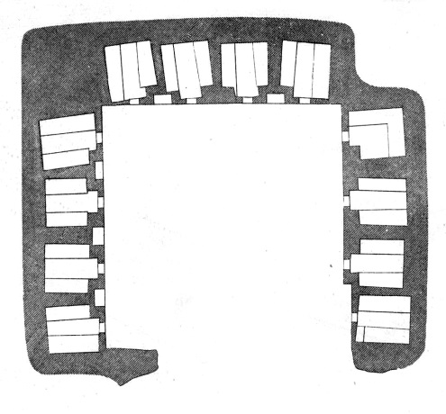
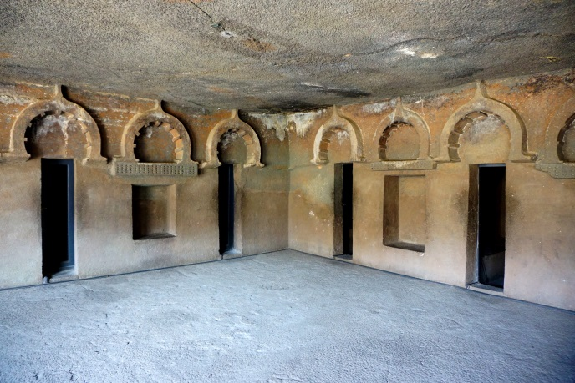
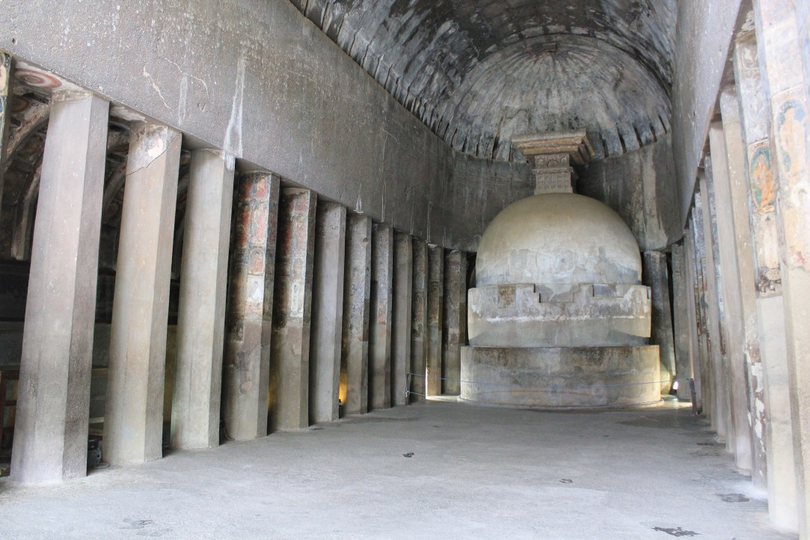
印度石窟分为两类：
僧人住宿的小房间
一是「毘（音皮）诃（音苛）罗」（Vihara），也叫精舍、僧房，为僧人提供居宿，也设有广阔的空间让他们进行聚集一起进行佛学的讨论。
僧人集会的地方
另一种是「制底」（Caitya），不提供住宿，主要的作用是僧人集会和讨论佛学的场所。场所的尽头一般建有佛像或佛塔，供僧人作礼拜之用。
这是毘诃罗，是阿旃陀石窟的第12窟，约建于公元前2-1世纪，每个小房间有两张石床。
参考上图，哪个是僧人住宿的房间？
哪个是僧人集会的地方？
请填写在适当的空格内。
这是制底，是阿旃陀石窟的第10窟，约建于公元前1世纪。
Ref: Wikipedia: Ajanta Caves

Slide 5
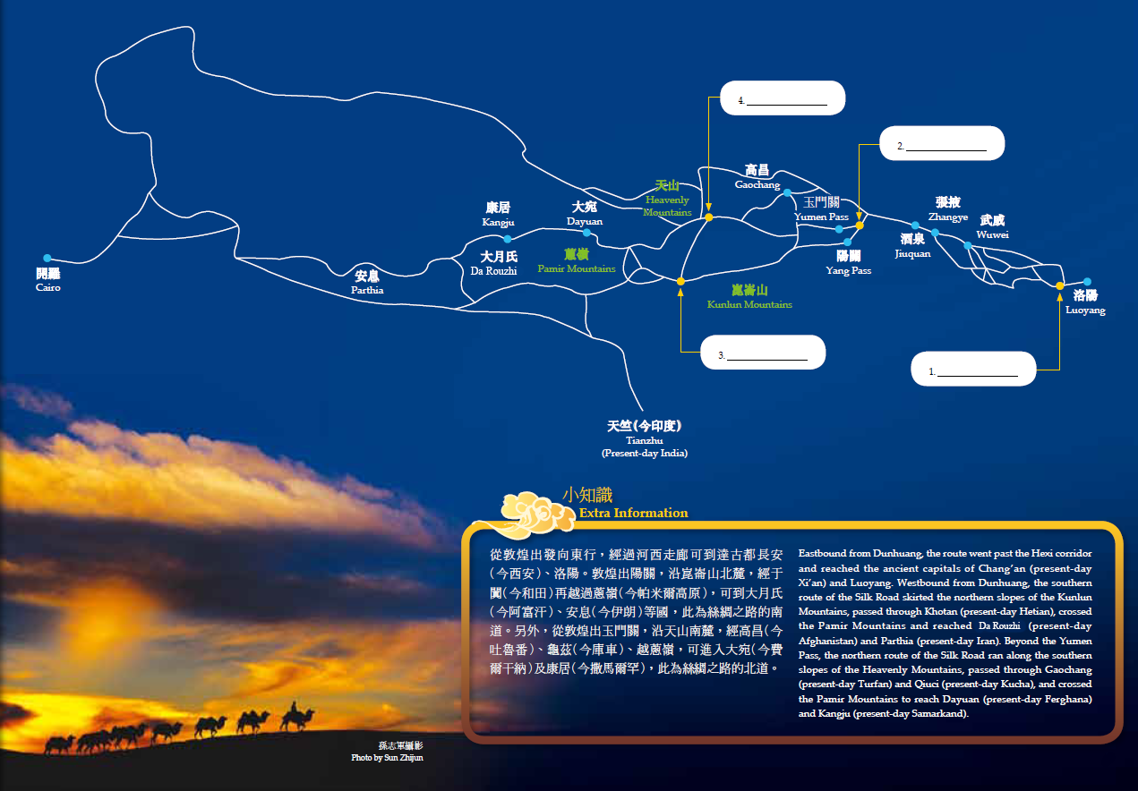
公元一世纪前后，印度的佛教经过丝绸之路传入了中国。
丝绸之路，因而出现四个佛教城市：分别是敦煌、龟(音鸠)兹(音池)、于阗(音田)和长安。
龟兹
敦煌
于阗
长安
问题：
请你在右图的空白位置上，填上这四个城市的名称。
图：《敦煌：说不完的故事教育小册子》（香港文化博物馆）

Slide 6
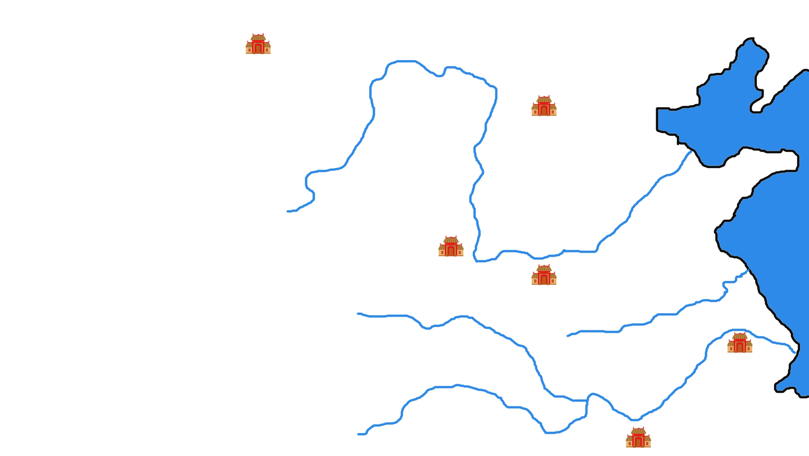
敦煌
于阗
鄯（音善）善
大同
南北朝至唐朝之间，佛教非常鼎盛。佛教徒在一些地方劈山削崖，开凿石窟。其中，有三大石窟特别有名：
1. 云冈石窟（北魏），位于大同。
2. 龙门石窟 （北魏至唐），位于洛阳。
3. 莫高窟（唐代为主），位于敦煌。
请你用笔把地图上三大石窟的所在城市圈出来，并将石窟的名称写在该城市旁。
长安
洛阳
建康
（图片参考：稲畑耕一郎监修 ; 刘炜编 ; 罗宗真着 ; 住谷孝之訳，《魏晋南北朝 : 融合する文明》。大阪 : 创元社 2005，页156）
庐山

Slide 7
莫高窟
敦煌
云冈石窟
于阗
鄯善
大同
南北朝至唐朝之间，佛教非常鼎盛。佛教徒在一些地方劈山削崖，开凿石窟。其中，有三大石窟特别有名：
1. 云冈石窟（北魏），位于大同。
2. 龙门石窟 （北魏至唐），位于洛阳。
3. 莫高窟（唐代为主），位于敦煌。
请你用笔把地图上三大石窟的所在城市圈出来，并将石窟的名称写在该城市旁。
长安
龙门石窟
洛阳
建康
（图片参考：稲畑耕一郎监修 ; 刘炜编 ; 罗宗真着 ; 住谷孝之訳，《魏晋南北朝 : 融合する文明》。大阪 : 创元社 2005，页156）
庐山

Slide 8
莫高窟
敦煌
云冈石窟
于阗
鄯善
大同
三大佛教石窟中，云冈石窟和龙门石窟都是建于北魏年间。哪个建于初期？哪个建于后期？
请你在下表适当的位置填上资料：
长安
龙门石窟
洛阳
石窟名称 | 所在城市 | 所属时代
云冈石窟 | 大同
龙门石窟 | 洛阳
北魏初期
北魏后期
建康
由此可见北魏政权深受佛教的影响。
（图片参考：稲畑耕一郎监修 ; 刘炜编 ; 罗宗真着 ; 住谷孝之訳，《魏晋南北朝 : 融合する文明》。大阪 : 创元社 2005，页156）
庐山

Slide 9
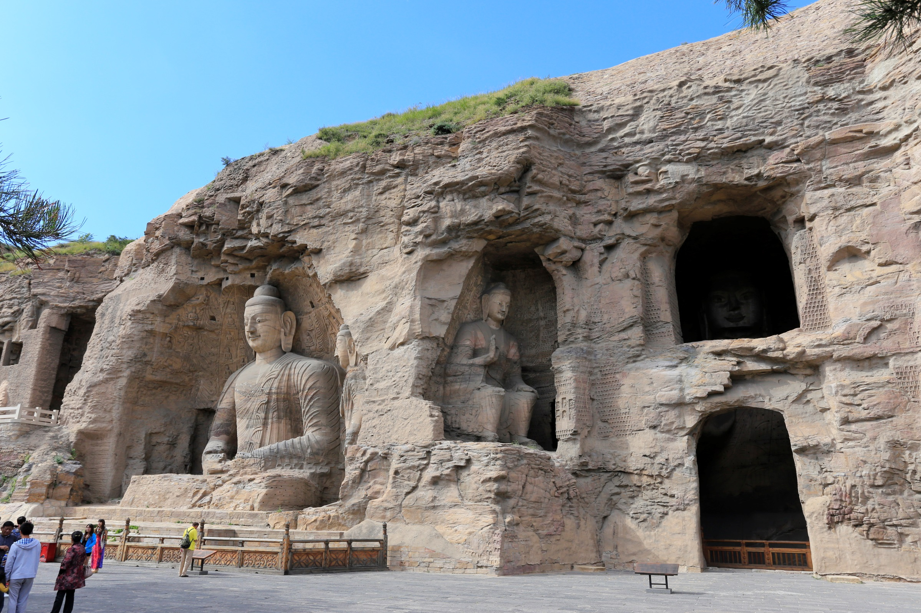
北魏天子
1. 道武帝 386-409
2. 明元帝 409-423
3. 太武帝 423-452
4. 文成帝 452-465
5. 献文帝 465-471
6. 孝文帝 471-499
7. 宣武帝 499-515
8. 孝明帝 515-528
9. 孝庄帝 528-530
10. 节闵帝 531
11. 废帝 531-532
12. 孝武帝 532-534
2. 佛教造像—云冈石窟为例
山西省大同市是中国其中一个佛教重镇，它曾经是北魏最初五个皇帝的首都，当时叫做平城。北魏虽然是鲜卑人政权，但族人大多笃信佛教。善信花费巨大人力物力，依山开凿大型佛像，形成一个个石窟，供人参拜。这就是目前的云冈石窟。
（照片：维基百科▪云冈石窟，第19和20窟）

Slide 10
石窟建筑的主体是佛像雕塑
名称：云冈石窟
规模：洞窟53个，造像5万余尊
地点：山西省大同（北魏初期首都平城）
朝代：北魏初期（AD 386-471）
云冈第20窟
同学请参考游客与佛像的比例，猜测佛像的高度：
8.2 米
13.7米
32.5米
云冈第20窟

Slide 11
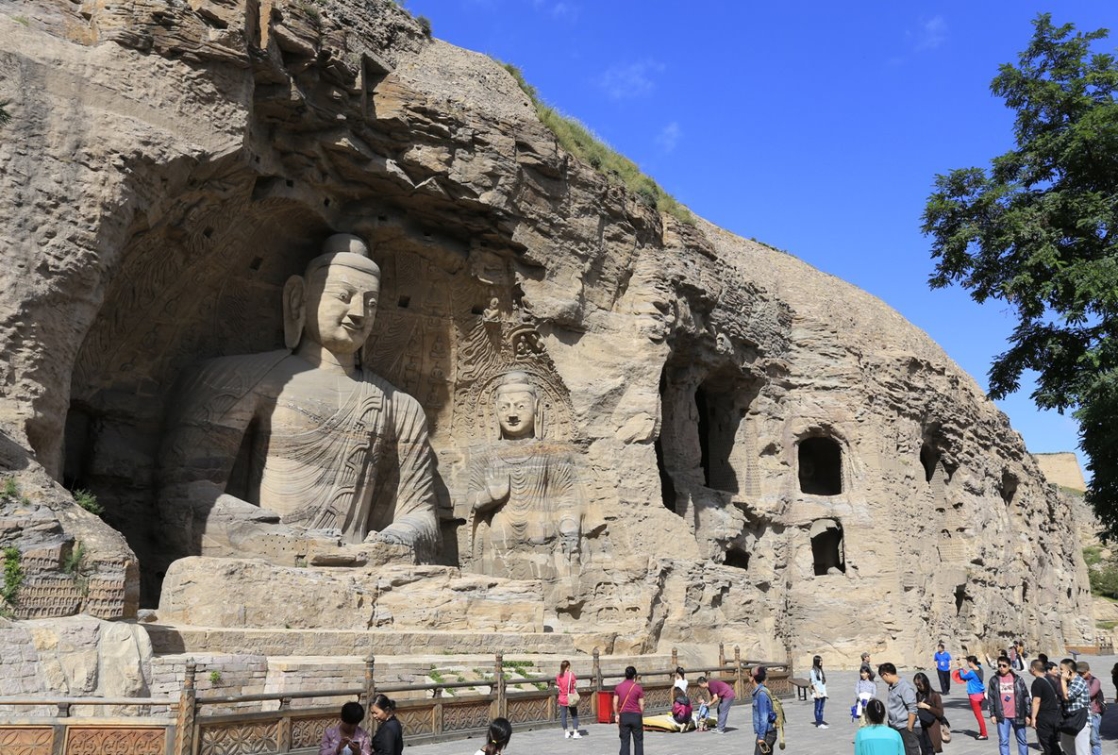
课堂讨论：
古代的人为什么花费庞大的人力和财力，建造这么巨大的佛像？(答案可多于一个)
答案：


造像者表示对佛的尊敬。
恐怕佛会降灾。
巨大的佛像，更容易显示佛的伟大。
可以逃税。
让远距离的信众也可以看到佛像。







Slide 12
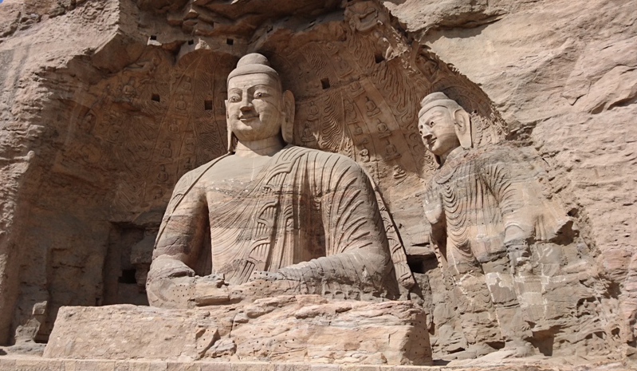
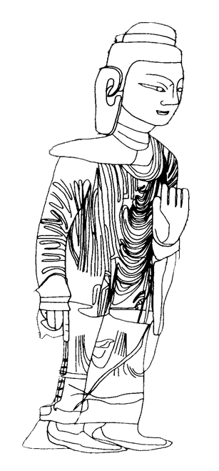
（原像已毁）
石窟的主体雕塑是「主佛」。很多时候建筑师会在主佛的周围增置其他佛像，以增强主佛的形象。在这个石窟中，主佛是释迦牟（音谋）尼，请你把他圈出来。

Slide 13
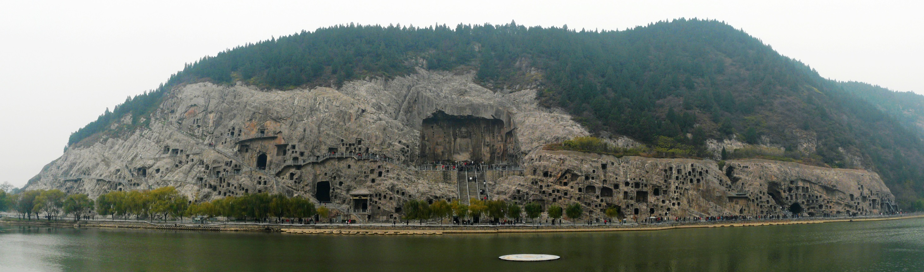
3. 佛教雕刻—龙门石窟之宾阳洞为例
名称：龙门石窟
规模：洞窟2,100个，造像10万余尊
地点：陕西省洛阳
朝代：北魏至唐
图片：《维基百科》龙门石窟

Slide 14
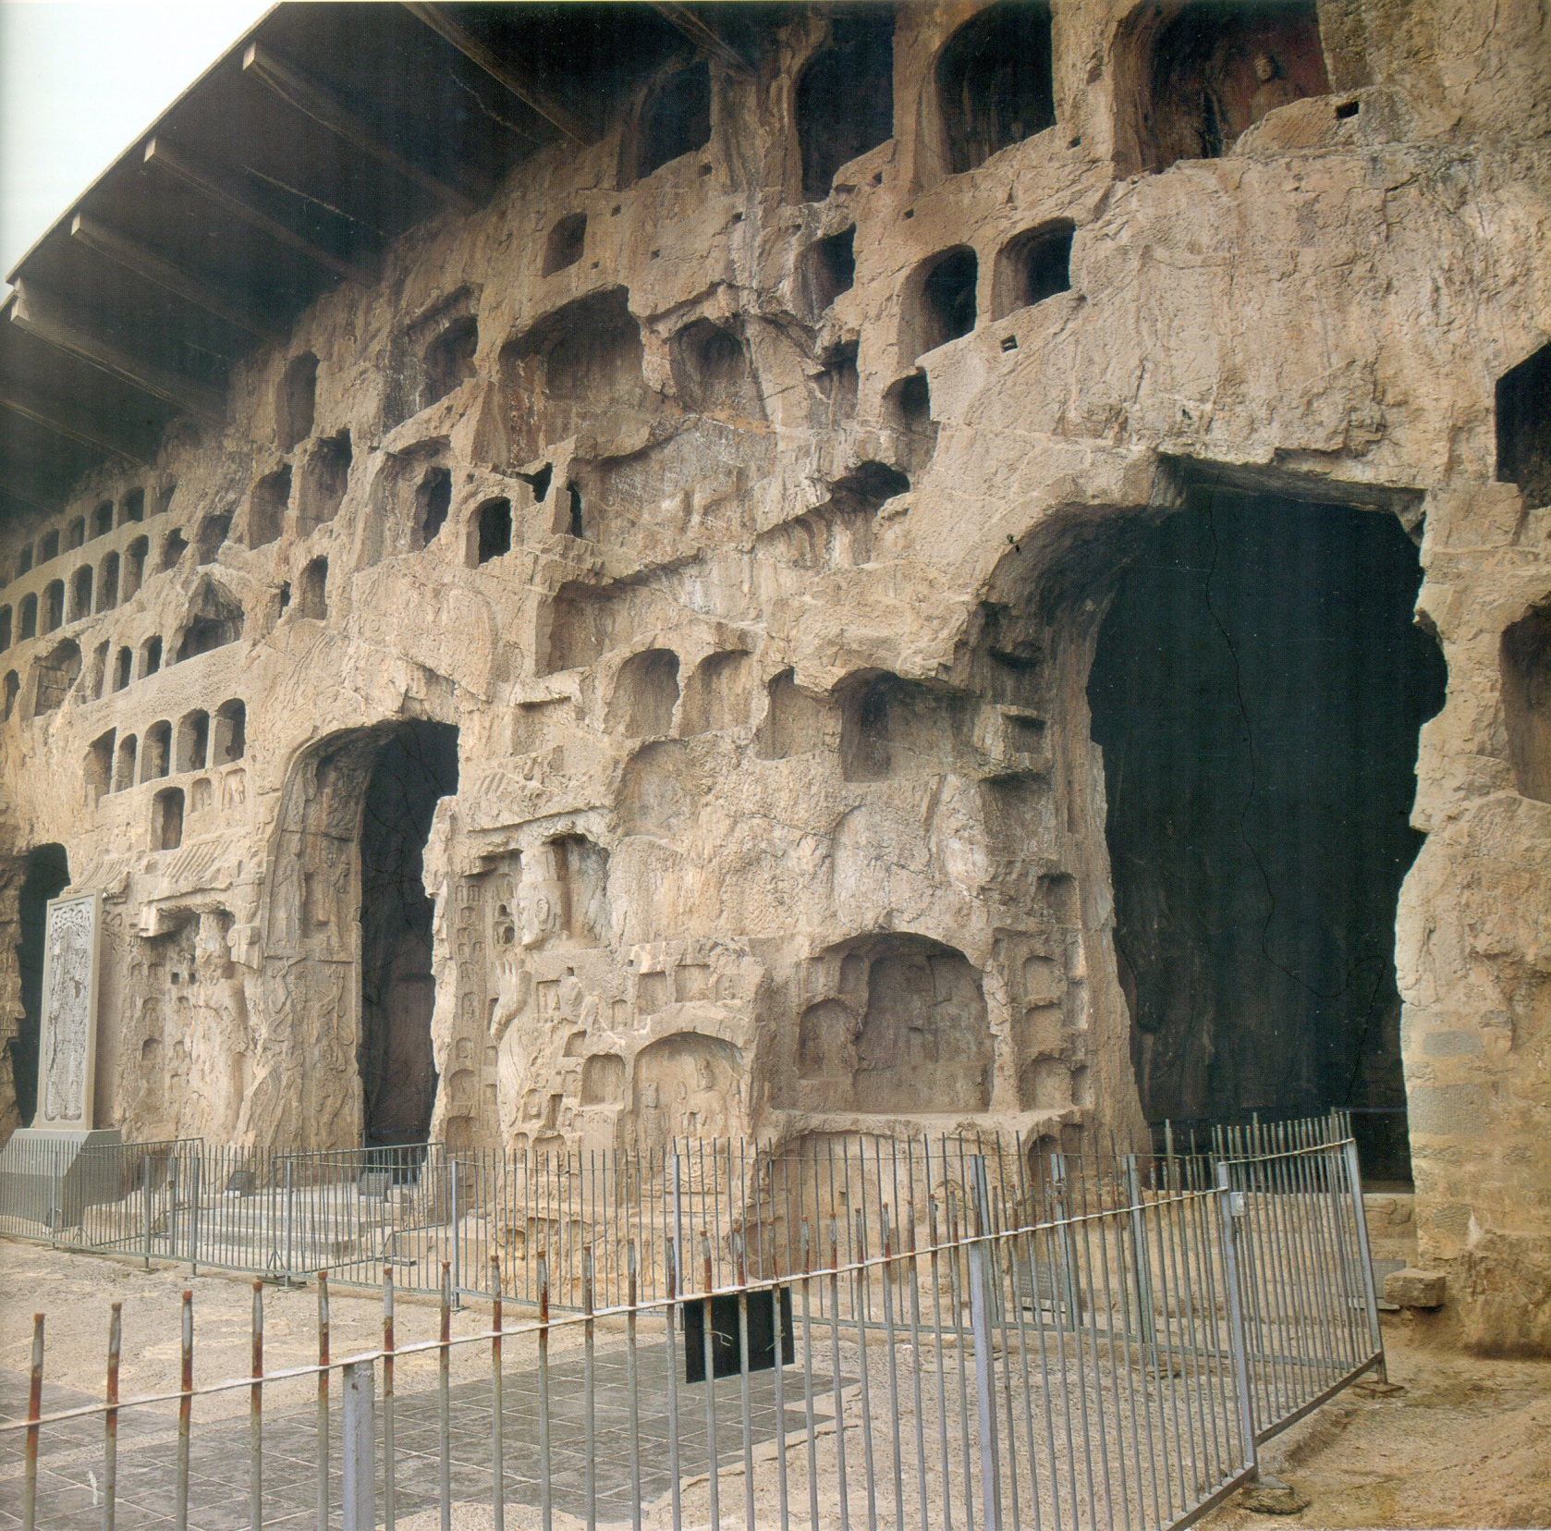
北魏天子
1. 道武帝 386-409
2. 明元帝 409-423
3. 太武帝 423-452
4. 文成帝 452-465
5. 献文帝 465-471
6. 孝文帝 471-499
7. 宣武帝 499-515
8. 孝明帝 515-528
9. 孝庄帝 528-530
10. 节闵帝 531
11. 废帝 531-532
12. 孝武帝 532-534
在龙门石窟群中，宾阳中洞是比较早期的建筑。
公元493年，笃信佛教的北魏孝文帝从平城（今山西大同）迁都洛阳，洛阳也因此成为新的佛教中心。（唐初的著名和尚玄奘法师便是洛阳人）
宾阳北洞
宾阳中洞
公元499年，北魏宣武帝继位，用了24年时间，为父母孝文帝和文昭皇太后营造了宾阳中洞石窟。到了隋唐时期，在宾阳中洞的左右方加建了宾阳南洞和宾阳北洞。
宾阳南洞
刘景龙，《宾阳洞—龙门石窟第104、140、159窟》，北京：文物出版社，2010年，页29。

Slide 15
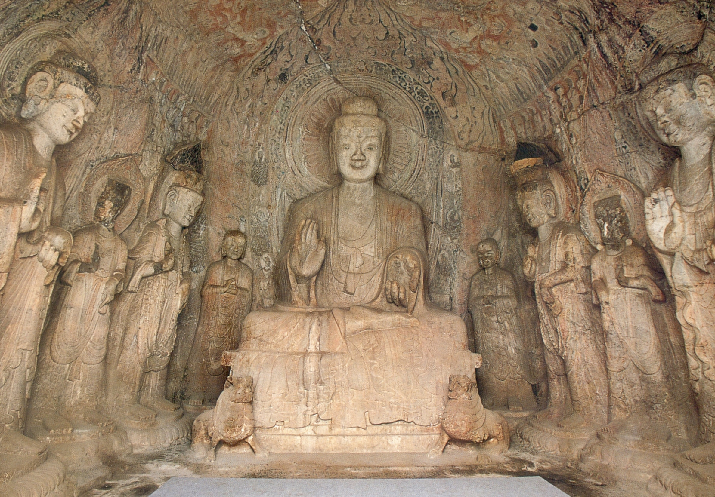
宾阳中洞
释迦牟尼佛
艺术特色：
--窟内壁面未留一点空白，全被雕刻品占满。
--利用佛像的大小和位置，突显了释迦摩尼佛的重要性。
释迦牟尼佛
而在这些佛像的前面两方墙壁，则是两幅大型的浮雕作品。（见下张）
刘景龙，《宾阳洞—龙门石窟第104、140、159窟》，页40。

Slide 16
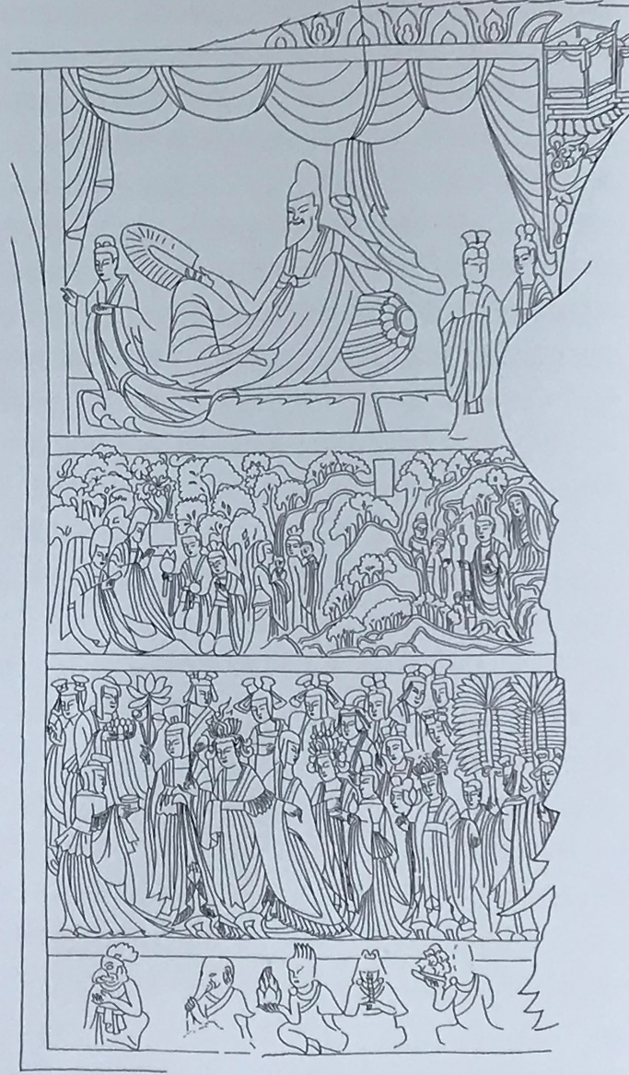
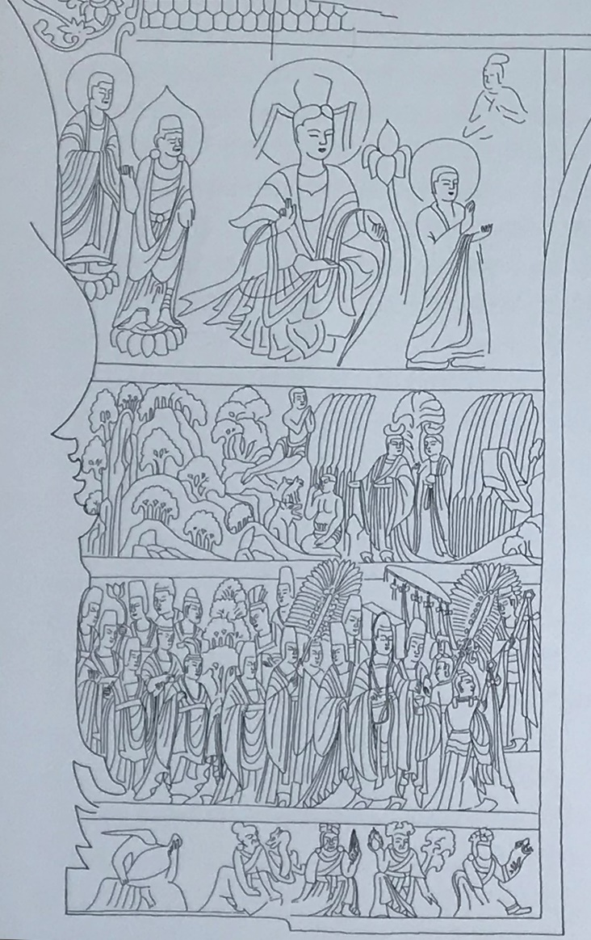
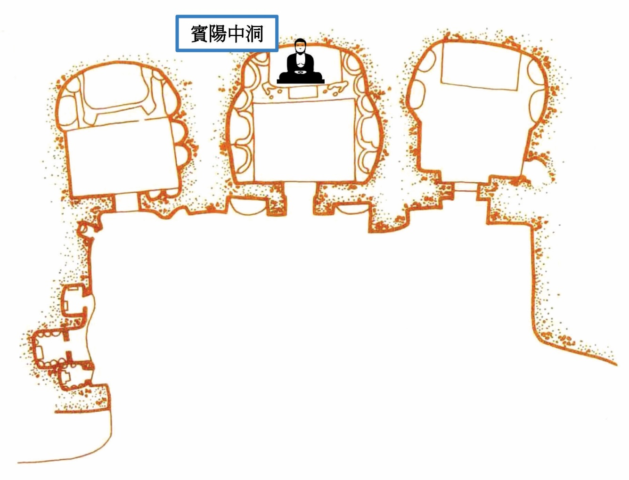
前壁浮雕—孝文帝与文昭皇后
文昭皇后礼佛图
孝文帝礼佛图
龙门石窟宾阳三洞平面图
参考：（中国科学院自然科学史研究所编《中国古代建筑技术史》上，北京：中国建筑工业出版社，2016。
在宾阳中洞的前壁，分别雕刻了孝文帝和皇后的礼佛图，象征了皇帝和皇后亲自来到这个石窟寺礼拜释迦牟尼佛。
宾阳洞前壁浮雕全图
参考刘景龙，《宾阳洞—龙门石窟第104、140、159窟》，引自水野清一、长广敏雄《龙门石窟の 研究》，座右宝刊行会，1941）

Slide 17
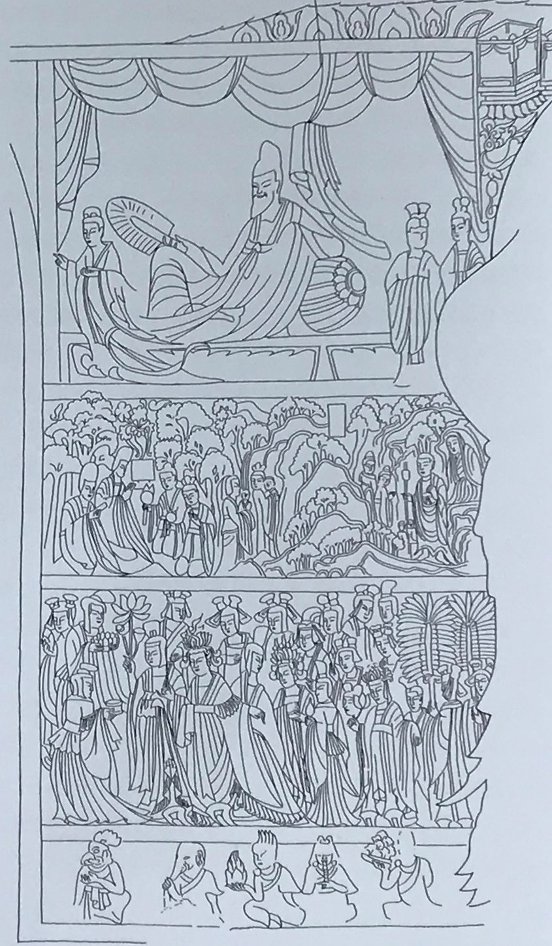
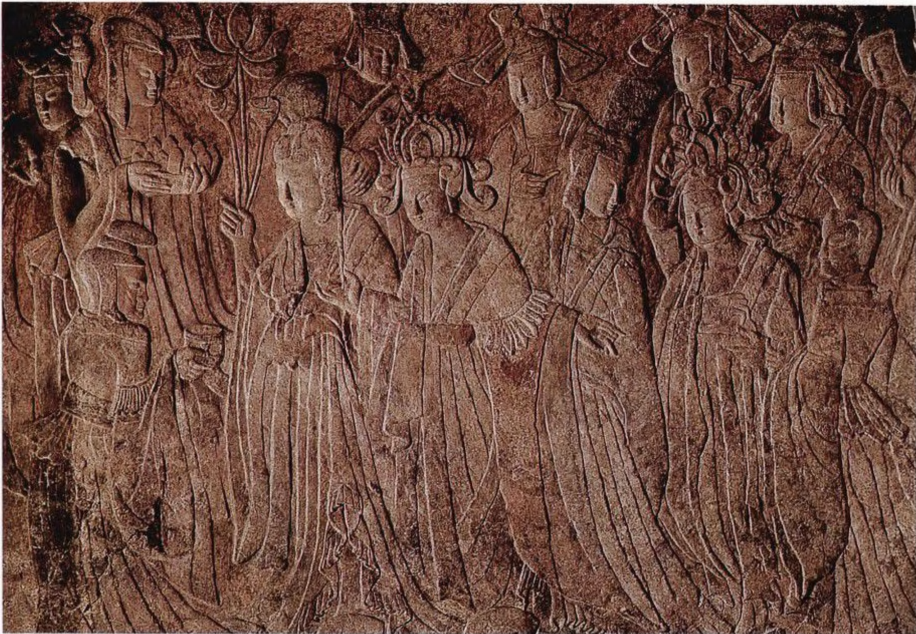
文昭皇后礼佛图
文昭皇后，是宣武帝的母亲高照容。她本是孝文帝的众多妃嫔之一，地位低下。499年孝文帝逝世，宣武帝继位后，便追尊亲母为文昭皇太后。于是到了宣武帝建筑宾阳中洞的时候，便顺理成章地将母亲刻画成孝文帝时的皇后一样。
浮雕已经流失海外，现藏于美国密苏里州堪（音龛）萨（音杀）斯城的纳尔逊-阿特金斯美术馆。
浮雕中有两位穿着华丽服饰的妇人，你猜哪一位是文昭皇后？

Slide 18
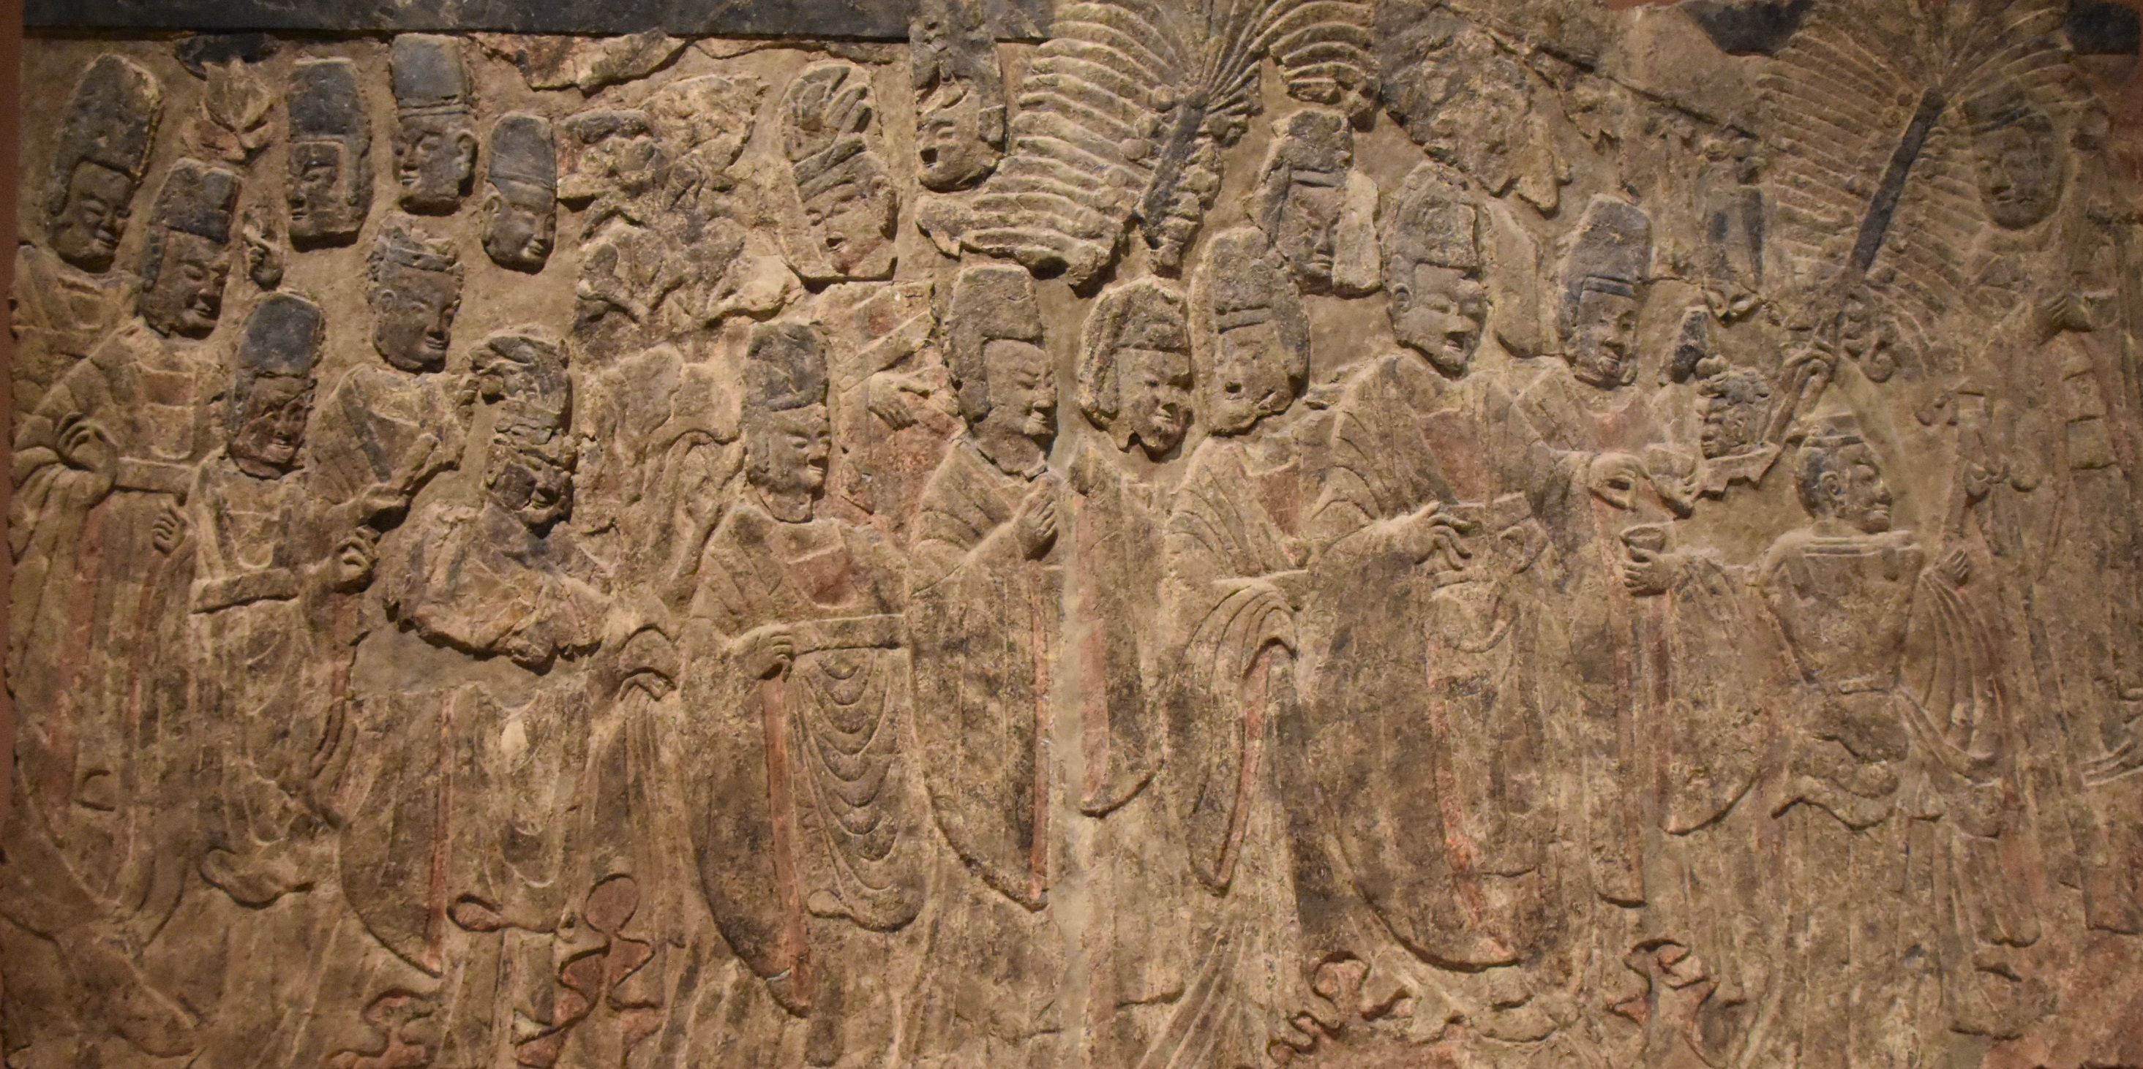
孝文帝礼佛图
孝文帝正率领群朝前来礼佛，图中他正亲自燃点侍者捧着的香料。请你找他出来。
此浮雕也流失海外，现藏于美国纽约大都会博物馆。

Slide 19
学习本课题后，请完成以下的练习：
1. 佛教最先经什么通道传播到中国？
2. 以下哪个不是佛教的石窟？
3. 佛教石窟的雕刻有什么特色？（可选多于一个）
由俄罗斯经漠北沙漠传入
由印度经陆上丝绸之路传入
由日本经海路传入
由朝鲜半岛经陆路及海路传入
龙门石窟
黄山石窟
莫高窟
云冈石窟
有巨型佛像
融合儒、释、道三教
有帝王礼佛图像
充满西洋风格

